Slide 1

Die Schweiz – Geographie, Bevölkerung, Sprache
Tematická oblast | Německý jazyk - reálie německy mluvících zemí
Datum vytvoření | 28. 12. 2012
Ročník | 4. ročník čtyřletého a 8. ročník osmiletého gymnázia
Stručný obsah | Geografie, obyvatelstvo a jazyky Švýcarska
Způsob využití | Úvod do reálií Švýcarska
Autor | Mgr. Jana Kolajová
Kód | VY_22_INOVACE_04_NKOL01
Gymnázium a Jazyková škola s právem státní jazykové zkoušky Zlín

Slide 2
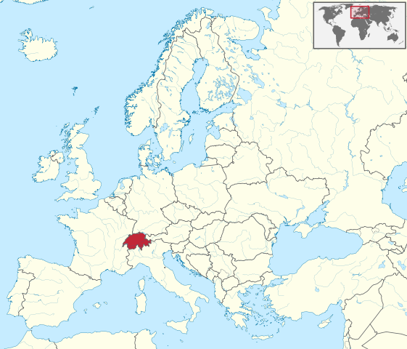
Die Schweiz - Lage

Slide 3
Lage und Fläche
Wo liegt die Schweiz?
An welche Länder grenzt sie?
Die Schweiz hat eine Fläche von 41 000 km². Wie vielmal größer oder kleiner ist Ihr Land?
Zählen Sie mindestens drei Länder, die grö3er sind als die Schweiz!
Welches ist das internationale Autokennzeichen der Schweiz? Was heißt das?

Slide 4
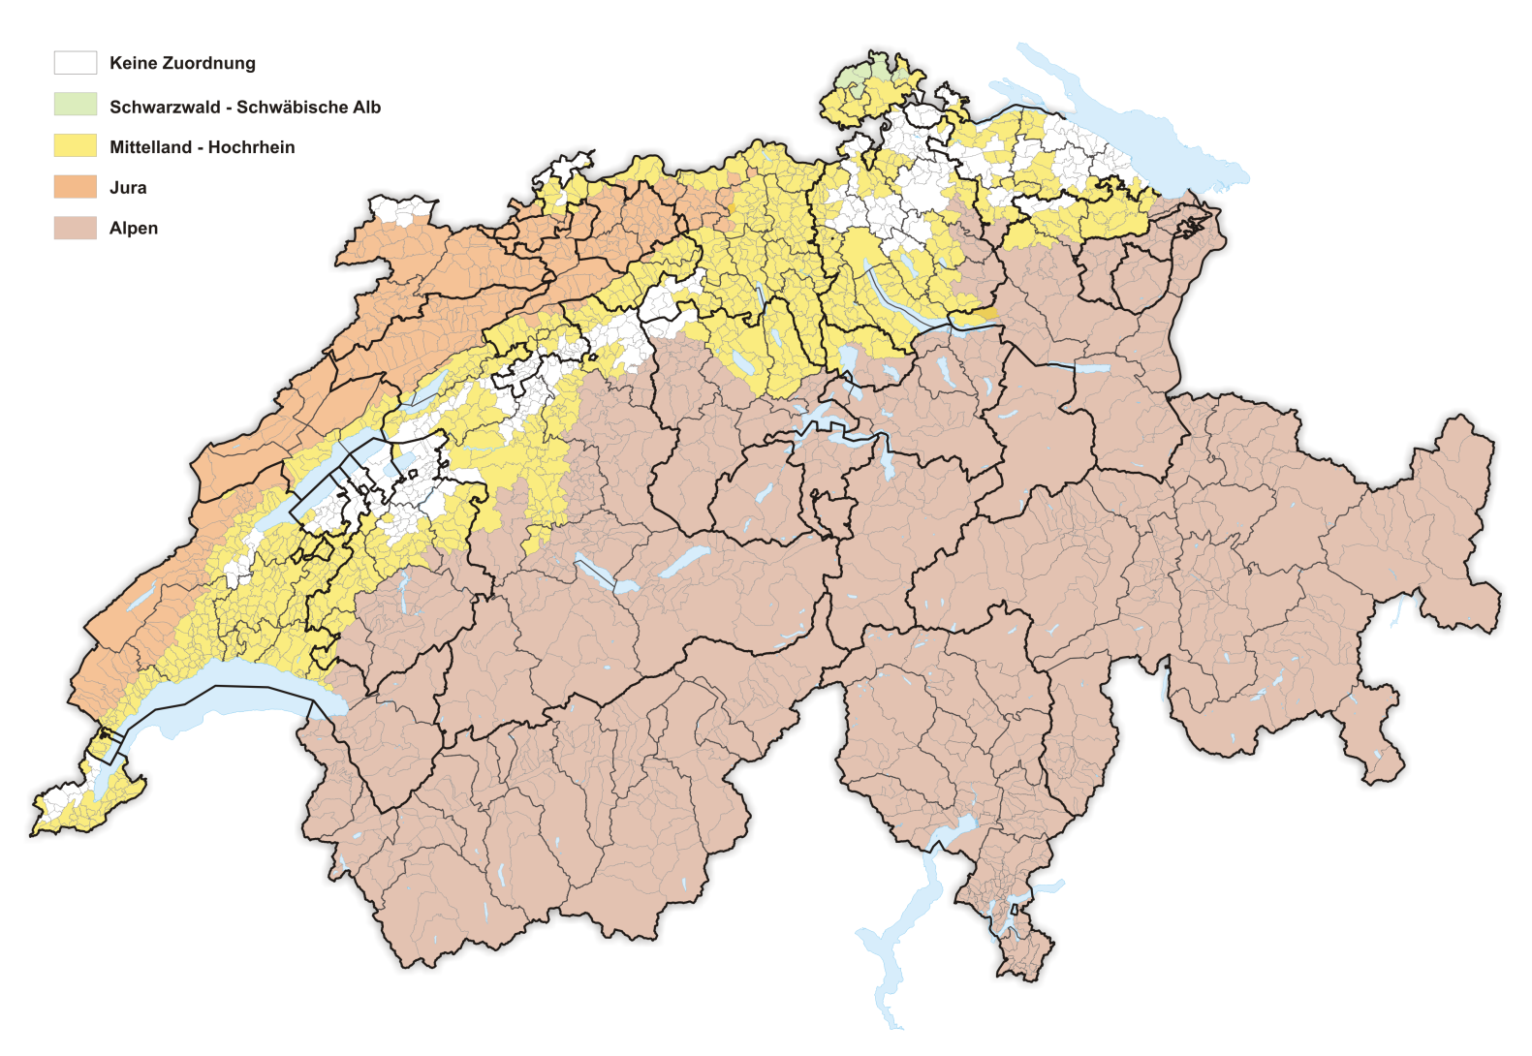
Land der Berge

Slide 5
Land der Berge und Seen
Wie gliedert sich das Gebiet der Schweiz?
Wie heißt der höchste Berg der Schweiz?
Zwei Drittel der Bevölkerung leben im Mittelland, zwischen Bodensee und Genfer See. Warum?
Nennen Sie die größten Schweizer Seen?
Vergleichen Sie die Landschaft der Schweiz mit Ihrem Land.

Slide 6
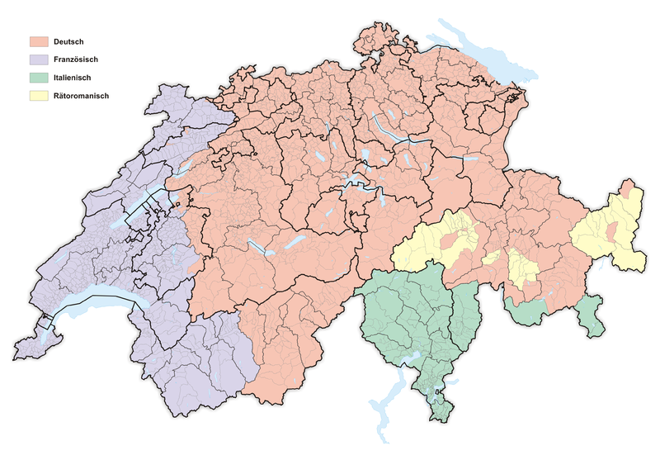
Bevölkerung und Sprache

Slide 7
Bevölkerung und Sprache
Wie viele Einwohner hat die Schweiz?
In der Schweiz gibt es vier offizielle Landessprachen. Welche und wo werden sie gesprochen?
Einige schweizerdeutsche Ausdrücke:
Grüezi! - Schoggi - das Quartier
Verstehen Sie?

Slide 8
Lösung
Lage und Fläche: in Mitteleuropa, an die BRD, an Österreich, Liechtenstein, Italien und Frankreich, 2x größer, CH – Confederatio Helvetica
Land der Berge und Seen: die Dufourspitze des Monte Rosa (4478m), das Mittelland, der Schweizer Jura, 2 Drittel des Landes sind Berge, Eis und Wald, der Bodensee, der Vierwaldstätter See, der Genfer See, der Zürichsee,der Neuenburger See
Bevölkerung und Sprache: 7, 8 Millionen (2009), Deutsch, Französisch, Italienisch, Rätoromanisch, Grüß dich! e Schokolade, e Wohnung

Slide 9
Zdroje Schweiz in Sicht. Koordinationskommission für die Präsenz der Schweiz im Ausland, St. Gallen, Zollikofer 1998
TUBS. http://de.wikipedia.org [online]. [cit. 6.1.2013]. Dostupný pod licencí Creative Commons Uveďte autora-Zachovejte licenci na WWW: http://upload.wikimedia.org/wikipedia/commons/thumb/a/ad/Switzerland_in_Europe.svg/561px-Switzerland_in_Europe.svg.png
TSCHUBBY. http://de.wikipedia.org [online]. [cit. 28. 12. 2012]. Dostupný pod licencí Creative Commons Uveďte autora-Zachovejte licenci na WWW: http://upload.wikimedia.org/wikipedia/commons/9/99/Karte_Berggebietsregionen_der_Schweiz_2013.png
TSCHUBBY. http://de.wikipedia.org [online]. [cit. 5.1.2013]. Dostupný pod licencí Creative Commons Uveďte autora-Zachovejte licenci na WWW: http://upload.wikimedia.org/wikipedia/commons/4/45/Karte_Schweizer_Sprachgebiete_2013.png

